Slide 1
作業02
繳交截止日期：2020/10/13 23:55

Slide 2
作業02
第1題：猜數字
要求：
首先隨機一個1~100的整數 (不顯示出來)
當你輸入一個整數x時，會輸出“比 x 還要大(小)”
當猜對時，會輸出“猜對了！總共猜了 n 次 ” (n為猜的次數)
每完成一次輸入和輸出後，還能繼續進行輸入
直到猜對為止，程式結束

Slide 3
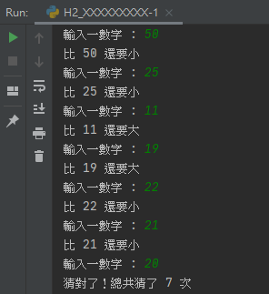
作業02 第1題
猜數字
範例：
產生一個隨機未知數 (例如左邊範例的未知數為20)
輸入“50”，輸出“比50還小”（20比50還小）
以此類推
最後輸入“20”，輸出“猜對了！總共猜了N次” (最後猜到正確答案是20)
綠字為手動輸入的數字，
白字為輸出
注：所有有空格處皆為一格
(冒號處，數字處，猜的總數處)

Slide 4


作業02 第1題
隨機一個1~100的整數的寫法
在程式最上端載入函式庫
然後使用
flag為變數名
（可更變）
random為函式庫名
randint(1,100)為
random integer：1~100

Slide 5
作業02
第2題：字母出現的頻率
輸入：一串字串(英文字母小寫組合，大寫、空格、標點符號忽略不計)
輸出：分別計算 a、e、i、o、u 出現的次數
範例：

Slide 6
作業02 第2題
input | output
Pycharm Projects | a: 1 ,e: 1 ,i: 0 ,o: 1 ,u: 0
i am a student | a: 2 ,e: 1 ,i: 1 ,o: 0 ,u: 1
Pneumonoultramicroscopicsilicovolcanoconiosis | a: 2 ,e: 1 ,i: 6 ,o: 9 ,u: 2

Slide 7
繳交規範

Slide 8
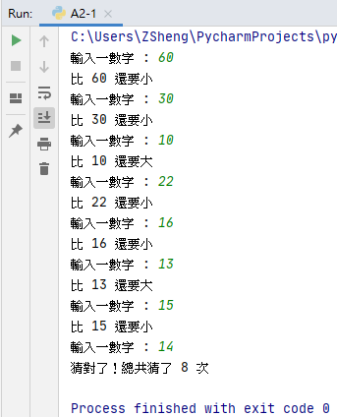
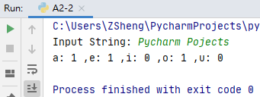
截圖範例
第1題
第2題

Slide 9
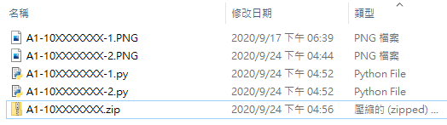
繳交內容
上傳內容須為 .zip 壓縮檔
內容包含:
程式碼 (C++為.cpp，Python為.py)
執行結果截圖 (只接受 .png 或 .jpg 形式)
檔名皆須為 AX-10XXXXXXX 或 PX-10XXXXXXX
Assignment: A
Practice: P
檔名後面請附上對應的題號
如第一題檔名為AX-10XXXXXXX-1
*這週有2題，所以壓縮檔內需共有4個文件
壓縮的內容
上傳的壓縮檔

Slide 10
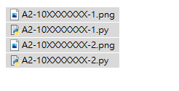

繳交內容
同時框起這四個
壓成zip檔，只需上傳這個檔案

Slide 11
繳交方式
1. 作業上傳以 新eeclass系統 為主 https://ncueeclass.ncu.edu.tw/
2. 有修計實者，作業繳交至 “計算機實習I”
3. 無修計實者，但有修計概者，作業繳交至 “計算機概論I”
4. 不接受補交

Slide 12
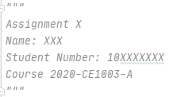
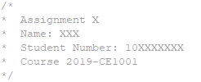
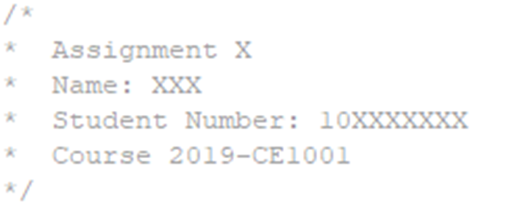
繳交格式
程式碼開頭要有以下文字
C++
Python
計算機概論Ⅰ : 2020-CE1001
計算機實習ⅠA : 2020-CE1003-A
計算機實習ⅠB : 2020-CE1003-B
作業: Assignment
練習: Practice

